Slide 1
FACULDADE DE TECNOLOGIA DE SÃO JOSÉ DOS CAMPOS – FATEC SJC
Prof. Me. Geraldo José Lombardi de Souza

Slide 2
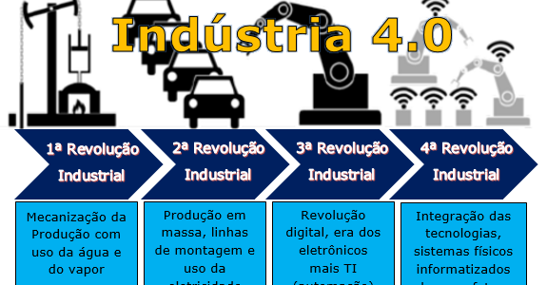

4ª Revolução/Industria 4.0
Fonte: https://www.manutencaoemfoco.com.br/industria-4-0-ficcao-ou-realidade/
eletricidade
automação
Computação em nuvem. Internet das coisas

Slide 3


Indústria e Sociedade 5.0
A) Extraordinária Integração ente a Inteligência Humana e a IA ;
B) A transformação ocorrerá à medida que mais profissionais forem treinados para coordenar a tecnologia;
c) Robôs domésticos

Slide 4
Administração - Gestão
Plano de Desenvolvimento Organizacional/INSTITUCIONAL – PDO/PDI
Diagnóstico Estratégico
Estratégias

Slide 5
Administração - Gestão
Missão
Propósito Compartilhado
Visão
Valores
Diagnóstico
estratégico
Plano de Desenvolvimento Institucional / Organizacional –PDI/PDO

Slide 6
Plano de Desenvolvimento Institucional / Organizacional –PDI/PDO
...vincular funções e ações dos colaboradores aos objetivos da organização, de modo que fiquem bem alinhados.

Slide 7
Produtos e serviços de Estratégias para Construir o Futuro
Missão, visão, valores, princípios, opção estratégica
A) Propósito
“O que queremos ser?
1. Produtos e serviços de ponta;;
Futuro
2. Busca da excelência operacional;
B) Estratégias
“O que nós vamos fazer?”
3. Estreitamento de seu relacionamento e de intimidade com os seus clientes.
C) Ambiente Externo
“ O que nos é permitido fazer?”
D) Capacitação
“ O que nós sabemos fazer?”
Adaptado de COSTA, E. A.

Slide 8
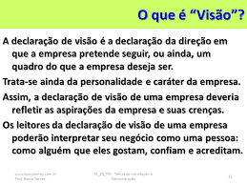
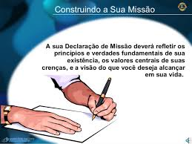
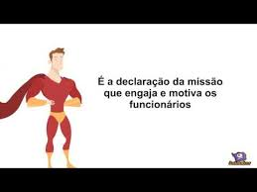
NO NEGÓCIO DA EMPRESA / ENTIDADE DEVE SE ESTABELECER:
1. Declaração da Visão:
o que a empresa pretende ser!
2. Declaração de Missão:
o que a empresa è!

Slide 9

NO NEGÓCIO DA EMPRESA / ENTIDADE DEVE SE ESTABELECER:
3. Valores
São crenças básicas a respeito do que é importante
e,
que constituem guias que orientam as práticas em uma organização

Slide 10

Administração/Gestão
A missão, a visão e os valores de uma empresa revelam muito sobre seus próximos passos, seu potencial e seu comprometimento com os consumidores.

Slide 11



Missão: Trabalhamos para proporcionar ao maior número de pessoas uma experiência memorável e excelência em produtos e serviços, sendo referência em gestão do negócio de chocolate.
Visão: Visamos ser a maior e melhor rede de chocolates finos do mundo, oferecendo a seus clientes e parceiros uma relação duradoura, com foco no crescimento, rentabilidade e responsabilidade socioambiental.
Valores:
1. Paixão por realizar; 2. Atenção aos detalhes;
3. Inovação; 4. Mais com menos; 5. Cultivar relações com carinho e pragmatismo.

Slide 12
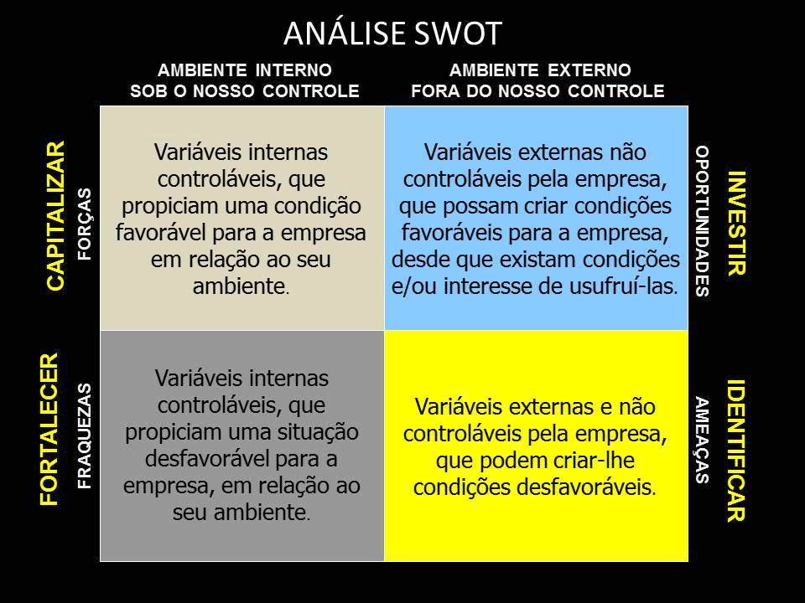
Conhecendo a Organização
Fonte: www.portal-administracao.com/.../analise-swot-conceito-e-aplicacao.html

Slide 13
Montar uma EQUIPE/TIME de alto desempenho
... as pessoas devem manter o foco em resultados
Equipe de Alto Desempenho
Significa se apoiar nesse conceito básico para elevar o potencial individual e coletivo, com TALENTOS que se complementam, sempre visando os objetivos organizacionais.

Slide 14
Montar uma EQUIPE/TIME de alto desempenho
Ter/DESENVOLVER políticas e valores ORGANIZACIONAIS bem implementados;
Realizar a junção de profissionais de acordo com esses PILARES é a melhor forma de começar a organizar suas equipes.

Slide 15
PERSPECTIVAS FUTURAS DA ADMINISTRAÇÃO
1. Mudanças rápidas e inesperadas, principalmente no campo do conhecimento e da explosão populacional, impondo novas e crescentes necessidades a que as atuais organizações não tem condições de atender.

Slide 16
PERSPECTIVAS FUTURAS DA ADMINISTRAÇÃO
2. Crescimento em tamanho das organizações que se tornam complexas e internacionais

Slide 17
PERSPECTIVAS FUTURAS DA ADMINISTRAÇÃO
3. Atividades de hoje, que exigem pessoas de competências diversas e altamente especializadas, envolvendo problemas de coordenação e, principalmente, de acompanhamento das rápidas mudanças.

Slide 18
Fatores que deverão provocar profundos impactos sobre as organizações
Crescimento das organizações: as organizações bem sucedidas tendem ao crescimento e ampliação de suas atividades no – tamanho, recursos, expansão de mercados, volume das operações. Cresce quem tem êxito organizacional. Ocorre uma subdivisão interna (do trabalho) e especiz dos órgãos, em decorrência maior necessec/ de coord/ e integração das partes envolv/ para garantir eficiência + eficácia. Admres + gener/ q. especialistas

Slide 19
Fatores que deverão provocar profundos impactos sobre as organizações
2. Concorrência mais aguda: a medida que crescem os mercados e os negócios, crescem os riscos das atividades. Os produtos e os serviços melhores serão os mais procurados.
Por isso necess/ de maiores investimentos em pesquisa e desenvolvimento, aperf/ das tecnologias, dissolução de velhos e criação de novos deptos, busca incess/ de novos mercados e a necess/ de competir com outras organz/ - concorrer com elas p/ sobrev/ e crescer.

Slide 20
Fatores que deverão provocar profundos impactos sobre as organizações
3. Sofisticação da tecnologia: com o uso das telecomunicações, do computador e do transporte, as suas operações e atividades estão sendo internacio/. A tecnologia proporciona uma eficiência maior, uma precisão maior e a libertação da atividade humana para tarefas + complicadas e que exijam planejamento e criatividade. A tecnologia introduzirá novos processos e instrumentos que causarão impactos sobre a estrutura e o comport/ das organizações

Slide 21
Fatores que deverão provocar profundos impactos sobre as organizações
4. Taxas elevadas de inflação: os custos dos insumos e do $ estão se elevando continuamente. A influência exigirá cada vez mais eficiência da ADM das organz/ para que possam obter melhores resultados (eficácia) com os recursos disponíveis e programas de redução de custos operacionais. A inflação imporá novas pressões e ameaças sobre as organz lucrativas – que deverão lutar pelo lucro e sobrevivência através de maior produtividade.

Slide 22
Fatores que deverão provocar profundos impactos sobre as organizações
5. Globalização da economia: e internacionalização dos negócios: o esforço da exportação, a criação de novas subsidiárias para desenvolver raízes em outros territórios estrangeiros, é um fenômeno que influenciará as organz/ do futuro a sua ADM. a GLOBALIZAÇÃO e o intercâmbio planetário fazem com que a competição se torne mundial.

Slide 23
Fatores que deverão provocar profundos impactos sobre as organizações
6. Visibilidade (imagem) maior das organizações: enquanto crescem, as organz/ tornam-se competitivas, mais sofisticadas, internacionalizam-se mais e, com isso, aumentam sua influência ambiental, ou seja, passam a ser mais visíveis e percebidas pela opinião pública. A visibilidade da organiz/ - sua imagem pode ser + ou - e influenciará o seu comportamento

Slide 24
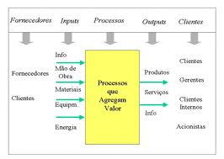

Fatores que deverão provocar profundos impactos sobre as organizações
Produtividade: na fabricação e na prestação de serviços
Fontes: www.yesachei.net; www.netdesignernews.blogspol.com; jan/2014.

Slide 25
Fatores que deverão provocar profundos impactos sobre as organizações
Para aumentar a Produtividade:
É preciso promover inovação;
Ganhar eficiência, produzindo cada vez mais com o mesmo número de braços;
Implantar uma nova cultura...
José Alexandre Scheinkman
Revista Veja 2014/1

Slide 26
Gestão Inovadora
A empresa INOVADORA fatura mais e tem um valor adicionado maior em relação às que não investem em PESQUISAS;
Isso reflete em uma melhora no salário dos empregados/colaboradores e na sua lucratividade;

Slide 27
Gestão Inovadora
Inovar é quebrar PARADIGMAS;
É mais que criar um produto novo;
É mais que criar uma tecnologia nova;
É encontrar novos usos para as ferramentas e recursos que se tem em mãos.

Slide 28
Gestão Inovadora
Desenvolver novos modelos gerenciais;
Novas técnicas produtivas;
Atitude crítica;
Adotar uma postura inovadora em vários momentos e ambientes.

Slide 29
Gestão Inovadora
Usar ferramentas e tecnologias com criatividade no processo;
Não subutilizar as ferramentas, os softwares...
É preciso qualificar ... a mão de obra;

Slide 30
Gestão Inovadora
“Inovação significa criar resultados fazendo coisas novas;
Arquiteto da Inovação: é aquele que faz as outras pessoas inovarem ao modificar a forma/processo/maneira de como elas trabalham”.
Miller

Slide 31
Gestão Inovadora
Um líder de inovação é bem diferente de ser propriamente um inovador;
A tarefa mais básica de um líder é alcançar grandes feitos com a participação das outras pessoas - da equipe.

Slide 32
Gestão Inovadora
“Atualmente, se um gestor não se preocupa em saber o tempo todo quais tecnologias estão por vir e podem impactar o negócio, ele não esta fazendo bem o seu trabalho”
Salim Ismail - 2016
Qual e como é?????????

Slide 33
Inovação
“O empresário inovador ou inovador schumpeteriano é o primeiro a trazer um novo produto para comercializar”
Siqueira Campos (2015)

Slide 34
Inovação
“...a razão, para que a economia saia de um estado de equilíbrio e entre em um processo de expansão é o surgimento de alguma inovação”
Schumpeter (1998)

Slide 35
Inovação
Inovações que alteram o estado de equilíbrio são, segundo Schumpeter (1998):
1)A introdução de um novo bem no mercado;
2) a descoberta de um novo método de produção;
3) a alteração da estrutura de mercado.

Slide 36




Inovação
A Inovação pode ser pensada como a recriação de um processo ou produto.
Fonte: Agência Inova Paula Souza

Slide 37














Inovação
O ponto principal a abordar é:
Como deixar de focar no mercado, no produto pelo produto, para focar no indivíduo?
Fonte: Agência Inova Paula Souza

Slide 38

Inovação
A resposta é procurando identificar os anseios do indivíduo perante a inovação buscada.
Fonte: Agência Inova Paula Souza

Slide 39









Inovação
Começamos fazendo a pergunta correta: Para quem inovar?
Como diz a teoria administrativa: nenhum produto é para todos!
Agência Inova Paula Souza
Fonte:

Slide 40
Gestão Inovadora
“Inovar é essencialmente focar no cliente: nas suas necessidades:”
Falconi - 2016
1. Qualidade: encontrar valor ou satisfação no produto;
2. Preço: depende da qualidade e de seus custos;
3. Disponibilidade:
Sua estrutura interna tem condições para tal? Especificações , preço, prazo...
“Cliente”

Slide 41
Inovação
“...em regra, o novo não surge a partir do velho, mas surge ao lado deste e o elimina no processo concorrencial...”
Schumpeter (1998)

Slide 42
Gestão Inovadora
A Arquitetura da Inovação:
1) O Espaço – ambiente físico;
2) O Ambiente – influenciar o clima, a cultura organizacional;
Enfim, soma do ambiente físico, social e profissional. Miller

Slide 43
Gestão Inovadora
Comportamentos Fundamentais na Organização Inovadora (Miller)
Foco
Conectar
Stealthstorm
Persistir
Selecionar
Ajustar

Slide 44
Gestão Inovadora: Foco
Direcionar e limitar – ao que realmente interessa a empresa;
Três ações básicas:
Esclarecer o objetivo - o que estamos tentando alcançar;
Definir ao espaço de segurança – quais são os limites da busca;
Mudar o espaço da busca – que áreas novas as pessoas deveriam examinar

Slide 45
Gestão Inovadora: Conectar
A percepção para a inovação vem de fora, e os lideres precisam ajudar o seu pessoal a perceber:
Quais são as tendências do mercado?
O que os nossos clientes vão exigir em um prazo de três anos?
O que vai acontecer quando os nossos clientes migrarem para...

Slide 46
Gestão Inovadora: Ajustar
Com o pessoal/equipe:
Reformular (ou ajustar) o problema – fazer com que o pessoal defina, analise e conteste sua compreensão do problema ou necessidade que estiverem abordando;
Teste a solução – fazer com que o pessoal teste e crie protótipos de sua s ideias de forma rápida e repetida, fazendo experimentos realistas sempre que possível.

Slide 47
Gestão Inovadora: Selecionar
É importante selecionar e filtrar ideias. Quais valem a pena investir?
A tomada de decisão das ideias:
Gerir o ambiente de decisão;
Determinar quem são os melhores juízes;
Respeitar os critérios de avaliação;
Calibrar o processo de avaliação regularmente.

Slide 48
Gestão Inovadora: Stealthstorm
O verbo significa perseguir a inovação de uma maneira compatível com a realidade cultural e política existente na organização;
Uma boa ideia deve ser desenvolvida antes de ser passada à alta gestão – para evitar que seja combatida de antemão
continua

Slide 49
Gestão Inovadora: Stealthstorm
continuação
Para auxiliar os inovadores:
Conectar o pessoal da inovação com os donos do poder;
Auxiliar os inovadores a criarem histórias em torno de suas ideias;
Fazer com que os inovadores esclareçam o valor de suas ideias logo no início;
Ajudar os criativos a receberem mais recursos;
Auxiliar os talentosos imaginativos a gerirem sua marcas.

Slide 50
Gestão Inovadora: Persistir
É necessário ter a motivação intrínseca (energia e satisfação e melhoria da qualidade de vida):
A inovação pode ajudar as pessoas a alcançarem e superarem suas metas;
A inovação torna o trabalho das pessoas mais gratificante;
A capacidade de liderar a inovação é cada vez mais considerada nas decisões pertinentes à promoção;
A inovação pode transformar o mundo em um lugar melhor de viver.

Slide 51
Inovação
“É encontrar maneiras de ser competitivo para atingir o consumidor final”.
Falconi
No momento de escolher um produto ou serviço entre os concorrentes para atender as suas necessidades:
3.
? Disponibilidade
Produto / Serviço
1.
? Qualidade
2.
? preço

Slide 52


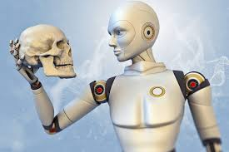
Inteligência
Artificial - AI
“O que parece atalho para o desemprego, porém, facilitará a vida de todos. Aqueles que perderem postos de trabalho muito possivelmente buscarão tarefas mais valorizadas – ou, de novo, exclusivamente humanas. Perdas como ganhos.”
Vilic, F. Thomas, J. A
Revista Veja, 2017. setembro

Slide 53
Todos esses desafios trarão uma conseqüência para a administração das organizações: a administração da incerteza
E m todos os setores de atividade não mais com:
A previsibilidade
A continuidade
A estabilidade

Slide 54
Todos esses desafios trarão uma conseqüência para a administração das organizações: a administração da incerteza
E m todos os setores de atividade com mais:
Imprevisibilidade
Descontinuidade
Instabilidade

Slide 55
REFERÊNCIAS
BACCARO, A. Introdução Geral à Administração: Administração Ontem e Hoje. Editora Vozes. 2006.
CHIAVENATO, I. - Introdução à Teoria Geral da Administração, Ed. Campus. SP. 2009.
COSTA, E. A. Gestão Estratégica: da empresa que temos para a empresa que queremos. Saraiva. São Paulo. 2014;
Fábio Lúcio Meira; Rita Aparecida Nunes de Souza da Luz; Simoni Maria Gheno. Agencia Inova Paula Souza. 2018
MILLER, P .; WEDEL, T. Inovação Negócios como Rotina: como ajudar seus colaboradores a transformar ideias criativas em realidades. Mbooks. 2014.

